Slide 1
MP3 PLAYER
22.99 - Laboratorio de Microprocesadores
57242 - Lin, Benjamin Carlos
57430 - Laguinge, Juan Martin

Slide 2
Periféricos del MP3

Slide 3
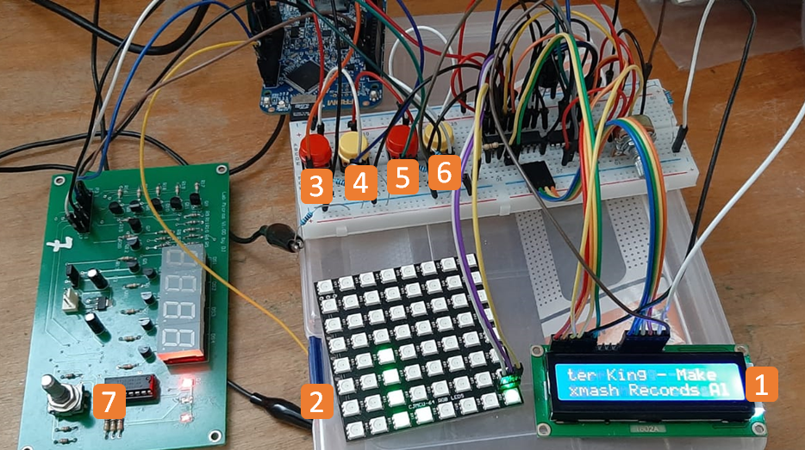
Reference:
LCD Display
Spectrometer
Previous Button
Stop Button
Select/Start/Pause Button
Next Button
Encoder
Componentes del MP3

Slide 4
Arquitectura

Slide 5
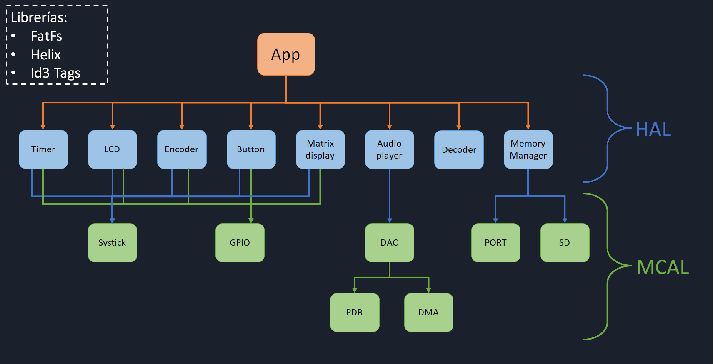
Arquitectura

Slide 6
Maquina de estados App

Slide 7
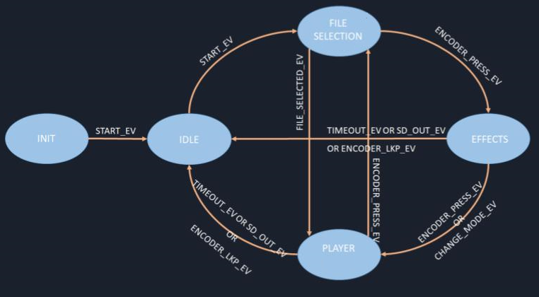
Máquina de estados de aplicación

Slide 8
Funcionamiento

Slide 9
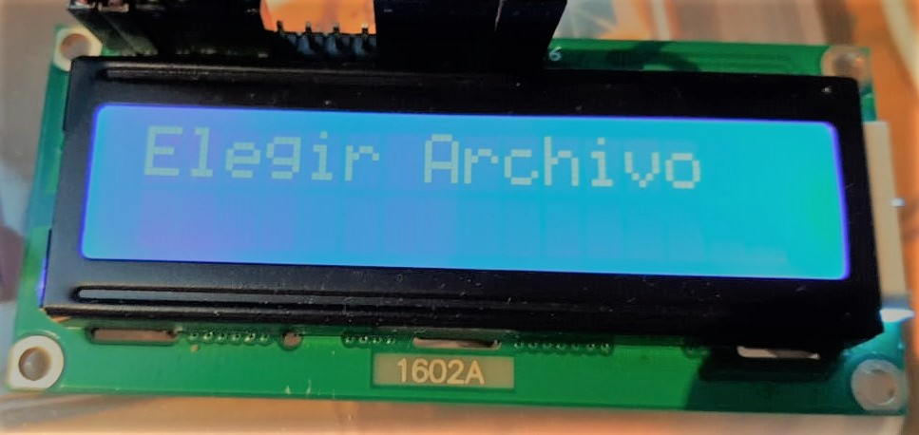
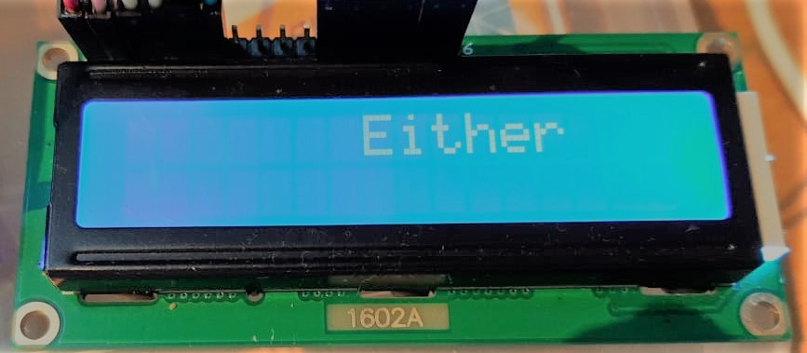
Menú de inicio
&
Menú de selección de canción
Canción inicial
Funcionamiento

Slide 10
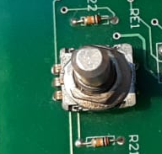
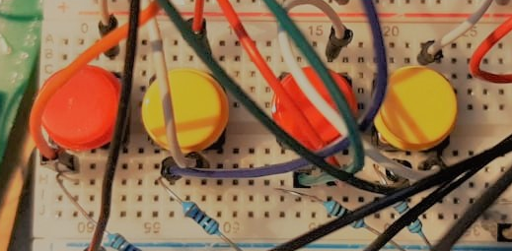
Anterior canción
Reproducir canción
Ir a efectos
Siguiente canción
Luego de que aparezca la canción inicial uno puede comenzar seleccionar la canción o cambiar al menú de efectos.
Funcionamiento

Slide 11
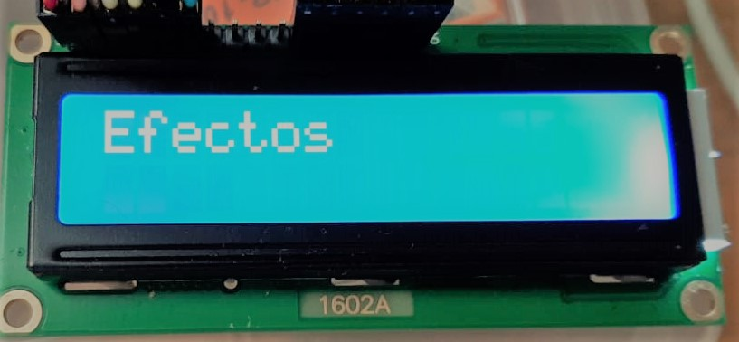
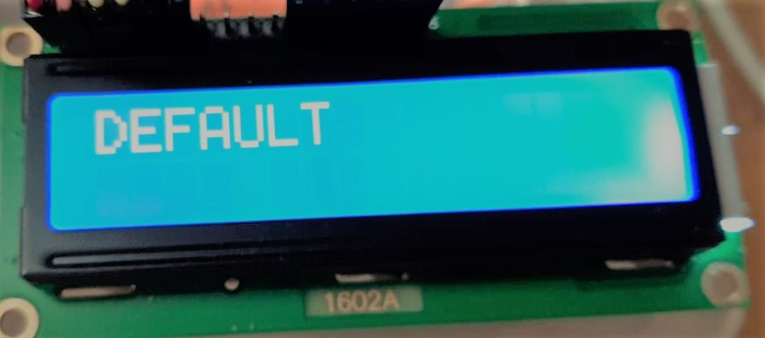
Menú de efectos
Efecto inicial
Funcionamiento

Slide 12
Anterior efecto
Aplicar efecto
Ir a reproducción
Siguiente efecto
Luego de que aparezca el efecto inicial uno puede comenzar a elegir el tipo de efecto que desea aplicar
Funcionamiento

Slide 13
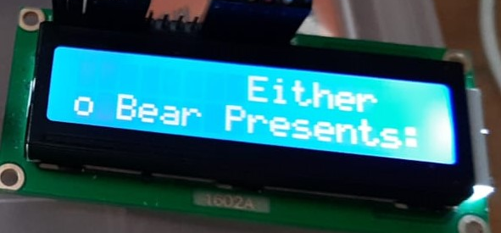
Menú de reproducción
Disminuir volumen
Anterior canción
Pausar / reanudar
Parar reproducción
Ir a selección de canción
Siguiente canción
Aumentar volumen
Funcionamiento

Slide 14
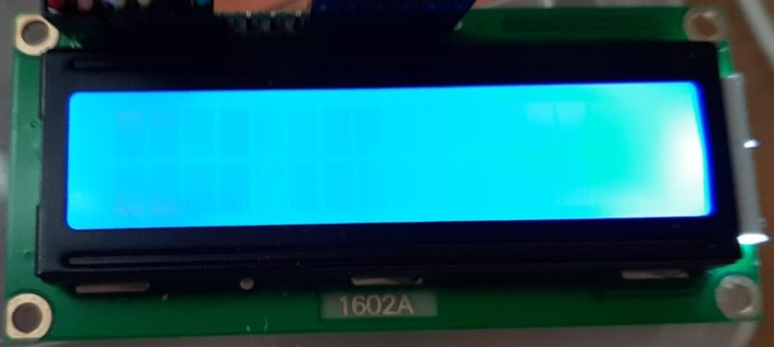
Menú de apagado
Para salir del menú de apagado se debe tocar cualquier tecla o ingresar la tarjeta SD y se irá al menú de inicio donde se puede seleccionar la canción a escuchar.
Asímismo, desde cualquier menú se puede apagar el dispositivo manteniendo el botón del encoder
Funcionamiento

Slide 15
Cabe mencionar:
Al reproducir una música se irá inmediatamente al menú de reproducción
Si uno no selecciona una canción antes de ir al menú de reproducción, en la pantalla aparecerá el mensaje $ ≡ $ ≡ junto con el artista, álbum y año de la canción vacíos
Las opciones de efectos son default (Sin efectos), rock, jazz, pop y classic, costum donde en custom se podrá elegir el valor de la ganancia en dB de los filtros de banda 80Hz Band (160 Hz, 320 Hz, 640 Hz, 1.28 kHz , 2.5 kHz, 5 kHz y 10kHz)
Funcionamiento

Slide 16
Advertencias

Slide 17
Es necesario la utilización de un parlante con alimentación USB y una ficha de recepción de señal conectada al DAC para escuchar la música
Es necesario esperar a que aparezca la canción o efecto inicial para el correcto funcionamiento de la pantalla LCD
Es necesario que los archivos de música sean mp3
Advertencias

